Slide 1

THỰC TẬP ĐỒ ÁN CƠ SỞ NGÀNH HỌC KỲ I, NĂM HỌC 2024 - 2025
KHOA KỸ THUẬT VÀ CÔNG NGHỆ
BỘ MÔN CÔNG NGHỆ THÔNG TIN
XÂY DỰNG PHẦN MỀM ỨNG DỤNG QUẢN LÝ CỬA HÀNG BÁN VẬT TƯ NÔNG NGHIỆP
Giảng viên hướng dẫn:
TS. Nguyễn Trần Diễm Hạnh
Sinh viên thực hiện:
Họ tên: Phạm Thế Vinh
MSSV: 110122208
Lớp: DA22TTC

Slide 2

NỘI DUNG
Tổng quan đề tài.
Mô hình.
Kết quả nghiên cứu.
Kết luận và hướng phát triển.

Slide 3
TỔNG QUAN ĐỀ TÀI
Tính cấp thiết
Quản lý cửa hàng thủ công dễ gây sai sót.
Khó theo dõi được số liệu một cách chính xác.
Khó khăn trong việc lưu trữ và tra cứu dữ liệu.
Tính chuyên nghiệp trong quản lý còn hạn chế.

Slide 4
TỔNG QUAN ĐỀ TÀI
Mục tiêu
Xây dựng ứng dụng đáp ứng các chức năng quản lý thông tin trong cửa hàng bán vật tư nông nghiệp.
Ứng dụng giúp hiện thực việc số hóa quy trình quản lý thủ công đồng thời là cơ sở cho việc phát triển hệ thống quản lý cửa hàng ngày càng tối ưu và hiệu quả.

Slide 5
TỔNG QUAN ĐỀ TÀI
Phương pháp
Nghiên cứu lý thuyết (C#, .Net Framework, OOP, IDE,…).
Xây dựng mô hình (Class Diagram, Flow Chart).
Xây dựng ứng dụng dạng Console Application.

Slide 6
TỔNG QUAN ĐỀ TÀI
Các chức năng chính
Quản lý danh mục nhóm các sản phẩm.
Quản lý danh mục sản phẩm.
Quản lý danh mục thành phần có trong sản phẩm.
Quản lý danh mục công dụng của từng sản phẩm.
Quản lý danh mục nhân viên phụ trách về nhóm sản phẩm.
Quản lý danh mục thương hiệu nhà sản xuất sản phẩm

Slide 7
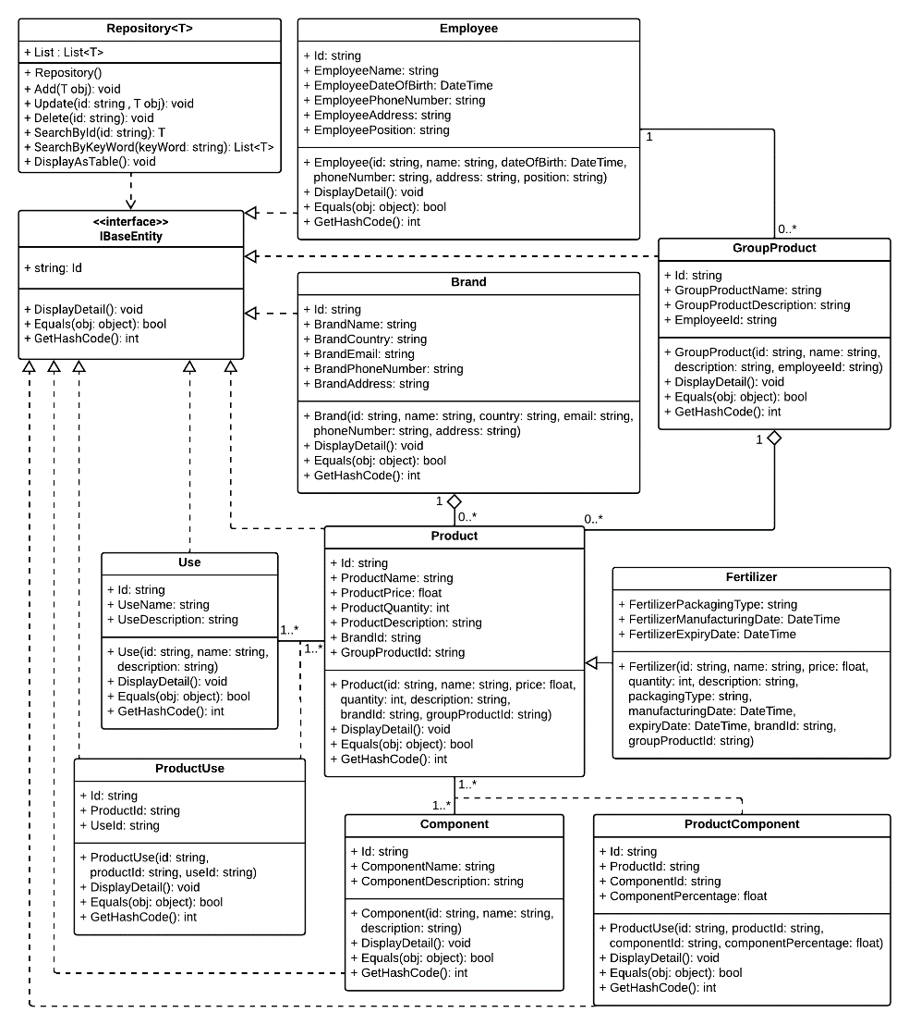
MÔ HÌNH
Class Diagram

Slide 8
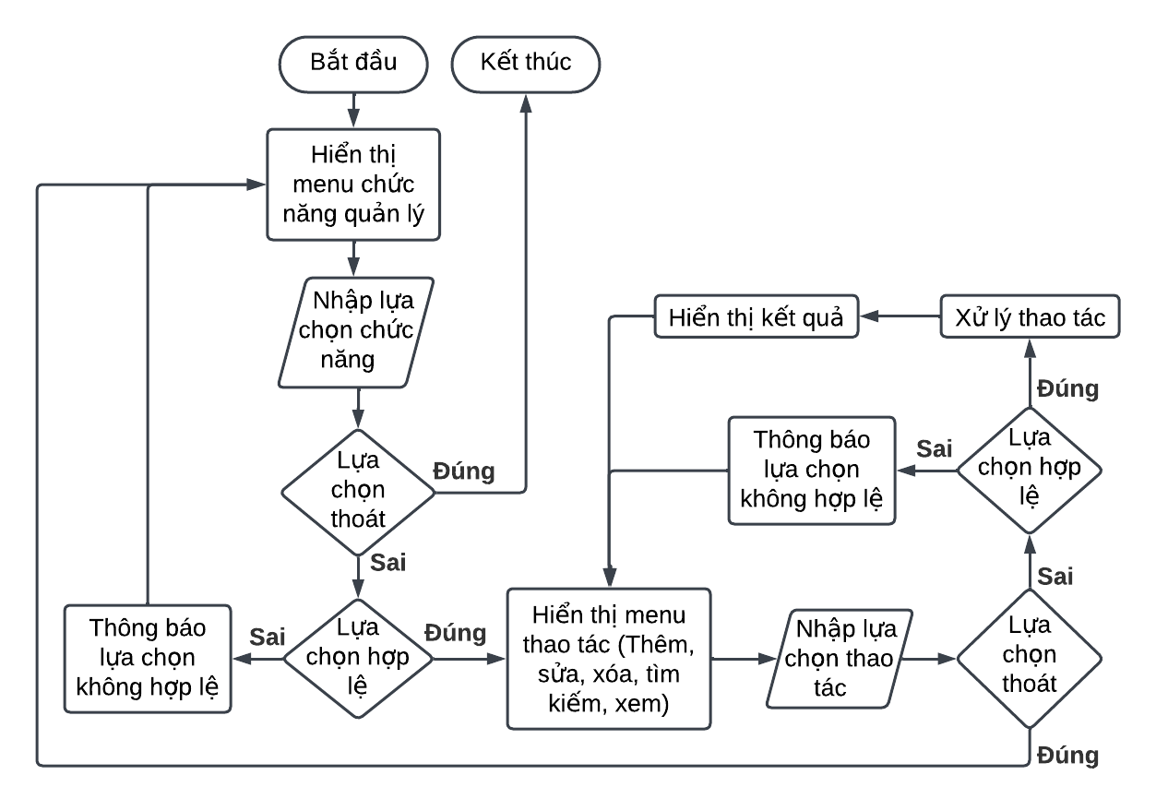
MÔ HÌNH
Flow Chart

Slide 9
KẾT QUẢ NGHIÊN CỨU
Kết quả nghiên cứu
Xây dựng thành công ứng dụng với giao diện dòng lệnh.
Hỗ trợ các chức năng cơ bản như nhập, xử lý và xuất dữ liệu.
Thời gian phản hồi thông tin nhanh.
Hoạt động ổn định trong môi trường thực thi.

Slide 10
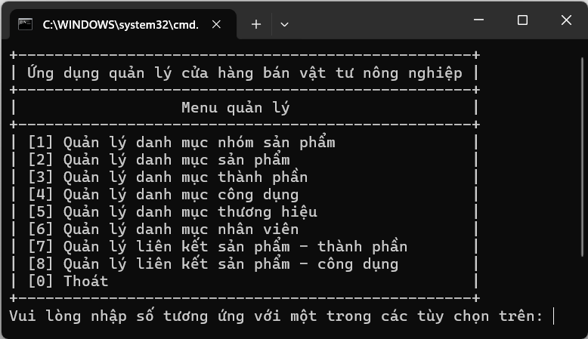
KẾT QUẢ NGHIÊN CỨU
Kết quả nghiên cứu
Giao diện của ứng dụng

Slide 11
KẾT LUẬN VÀ HƯỚNG PHÁT TRIỂN
Kết luận
Ứng dụng đáp ứng các yêu cầu đã đặt ra.
Ứng dụng đơn giản và dễ sử dụng
Đây là cơ sở để phát triển các ứng dụng phức tạp hơn.
Giao diện kém thân thiện, khả năng tương tác hạn chế.
Tính bảo mật thông tin thấp.

Slide 12
KẾT LUẬN VÀ HƯỚNG PHÁT TRIỂN
Hướng phát triển
Chuyển sang giao diện đồ họa.
Lưu trữ thông tin vào cơ sở dữ liệu.
Bổ sung tính năng tìm kiếm nâng cao.
Phát triển chức năng nhắc nhở và thông báo.

Slide 13
Xin chân thành cảm ơn!

